Slide 1

親愛的老師您好
感謝您選用本書作為授課教材，博碩文化準備本書精選簡報檔，特別摘錄重點提供給您授課專用。
說明：
1、本教具為非賣品，不得作為商業之用。
2、本教具僅授權使用原著作為授課教材之教師作為教學或研究等學術用途。
3、本教具未授權提供學生任何拷貝、影印、引用、翻印等行為。
4、教師若需申請網站或內容授權，可透過您的博碩業務協助處理，謝謝。
博碩文化：
總公司：台北縣汐止市新台五路一段112號10樓A棟
電話：(02) 2696-2869 分機 313 傳真：(02) 2696-2867
網址：www.drmaster.com.tw 客服信箱：school@drmaster.com.tw
出書提案信箱 schoolbook@drmaster.com.tw

Slide 2


網頁設計必學的程式實作技術
請老師填入姓名主講
課本：HTML5+CSS3+JavaScript
博碩文化出版發行

Slide 3
第九章 多媒體影音的運用
課前指引
網頁多媒體素材種類眾多，一般包括圖片(picture)、動畫(animated picture)、音效( sounde ffect ) 、音樂(music ) 、影音短片(videoclip) 等。以往想要在網頁播放影音， 需要使用ActiveX或Plug- in的方式來達到，例如youtobe 影音需要安裝flash player；蘋果網站的影音則需要安裝QuickTime player。HTML5之後，只要使用內建的標記就可以直接置入影音檔，使用者端只要使用支援HTML5的瀏覽器，就不再需要安裝任何播放器了。

Slide 4

章節大綱
9-1 多媒體素材的來源
9-2 加入影音特效
備註：可依進度點選小節

Slide 5

9-1多媒體素材的來源
9-1-1現成的多媒體元件
選擇不受著作權法保護或著作權法保護期間已經屆滿的音樂著作。
從有Creative Commons(創用CC)授權的網頁下載素材。
9-1-2自己製作多媒體元件
VirtualDub
Audacity
Anvil Studio

Slide 6
9-2加入影音特效
9-2-1網頁中加入音樂
<audio>標記
語法：
< audio src=“music.mp3” type=“audio/mpeg” controls> </ audio>
9-2-2 加入影音動畫
<video>標記
語法：
<video src=“multimedia/butterfly.mp4” controls=“controls”> </video>

Slide 7
9-2-3加入Flash動畫
<embed src="movie.swf" width="100" height="100" >
9-2-4 傳統影音播放器
<object classid="clsid:d27cdb6e-ae6d-11cf-96b8-444553540000" codebase="http://download.macromedia.com/pub/shockwave/cabs/flash/swflash.cab#version=6,0,40,0">
  <param name="movie" value=" butterfly.swf" />
  <param name="allowFullScreen" value="true" />
  <param name="allowscriptaccess" value="always" />
<embed movie="butterfly.swf" type="application/x-shockwave-flash" allowscriptaccess="always" allowfullscreen="true"></embed>
</object>

Slide 8
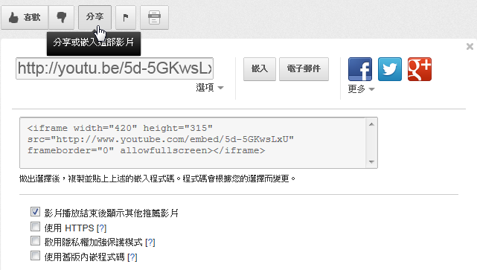
9-2-5 iframe嵌入YouTube影音

Slide 9
本章結束
Q&A討論時間

